Slide 1


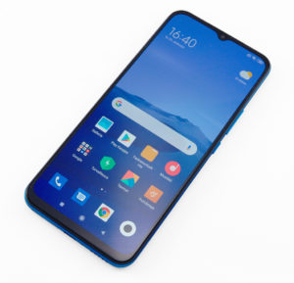
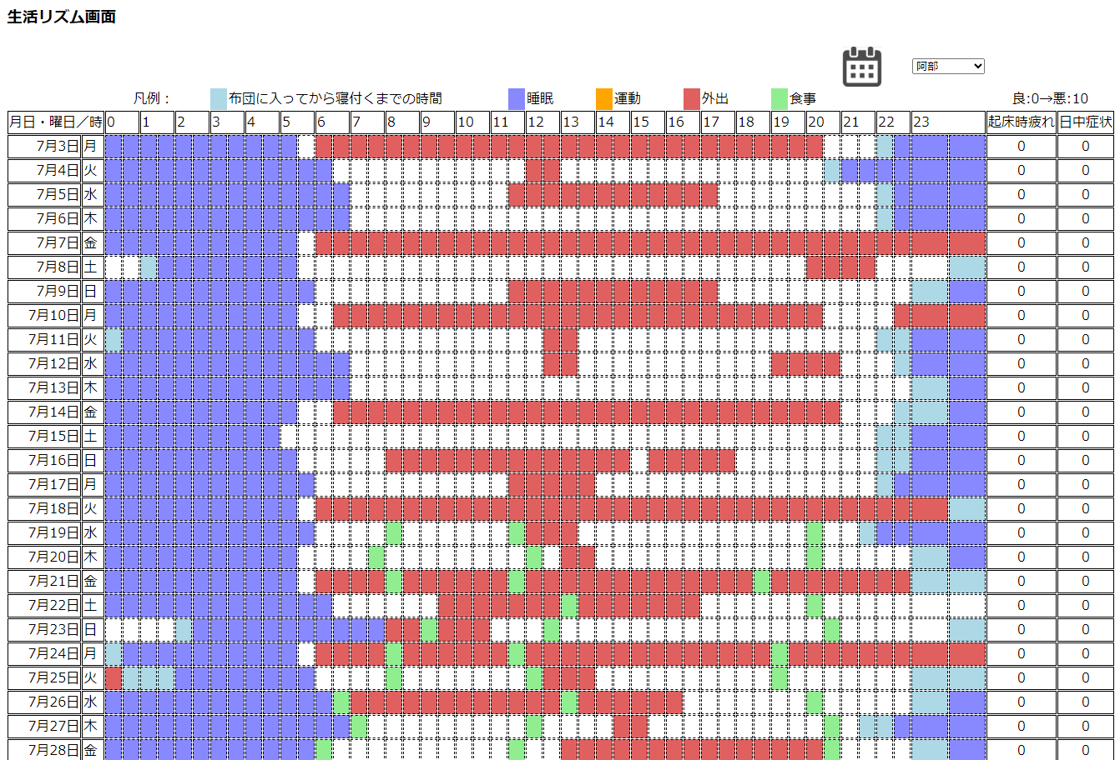


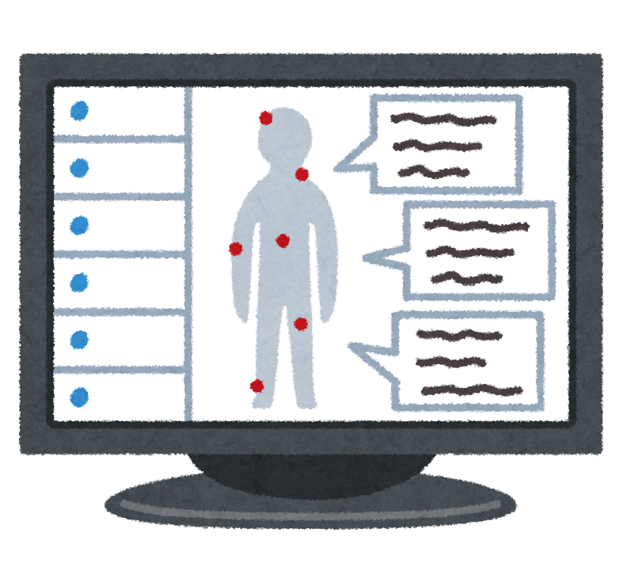

あなたの行動に寄り添い、心を見守ります
心の体温計
心想計
For Android
For iPhone
心の疲れは目には見えません。しかし間違いなく身体に影響を及ぼし、
健康的な生活を阻害します。
そんな疲れる心にそっと寄り添い想うアプリ、それが心想計アプリです
！
睡眠専門医と共同開発しているアプリです
！
ストレス学会の学会員にも監修頂いております
あなたの心を
そっと見守ります
生活リズム表
外出
運動
心想計アプリ
あなたの日々の変化を見える化します
睡眠
専門医があなたの日々の生活変化から、さらに適切なアドバイスを
生活リズム表から
あなたの状態を把握
生活についての
適切なアドバイス
©1988-2023 Treebell Co., Ltd.

Slide 2





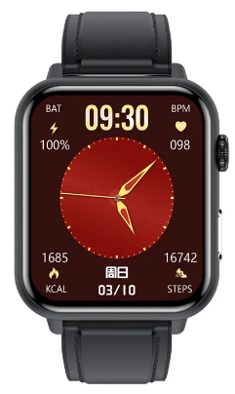
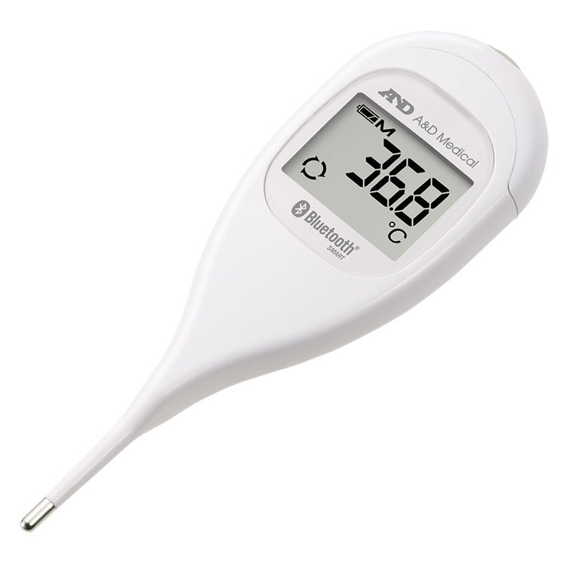
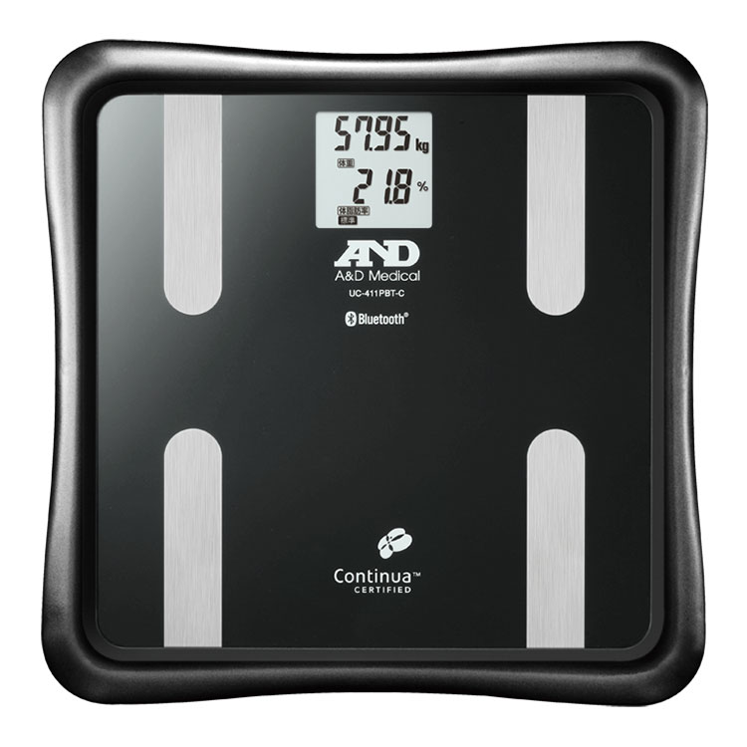

あなたの行動に寄り添い、心を見守ります
心の体温計
心想計
For Android
For iPhone
生活リズム表では様々な事がわかる
睡眠クリニック
患者さんに
生活習慣アドバイスが出来る！
ストレスクリニック
患者さんに
傾向の説明が出来る！
工事現場
熱中症の可能性が把握出来る！
個人データは許可した人しか見れません
先生がＱＲコード
を提示
アプリで先生の
ＱＲコードを登録
先生にあなたの生活リズム表が見れるようになる
様々なデバイスを繋げば
更に見守り精度が向上
ヘルス
ウォッチ
体温計
体重計
環境センサー

